Slide 1

IndustryInsight

Slide 2
Introdução
1. Definição do Sistema
2. Definição de Requisitos
3. Modelação Conceptual
4. Modelação Lógica
5. Implementação física
6. Conclusões do trabalho
7. Sistema de Dashboard

Slide 3
1. Definição do Sistema

Slide 4

1.1 Contextualização
A empresa e o senhor Miguel Horta;
O ambiente da empresa e oportunidades;
Os eventos e os espaços.

Slide 5
1.2. Fundamentação
Os workshops têm ultimamente ganho cada vez mais interesse.
O pessoal de trabalho queixa-se de um sistema de organização de dados desatualizado e com muita margem de erro.
Em grupo os diversos membros chegam a acordo que a estratégia atual não é eficaz para o tamanho que a IndustryInsight está a tomar.
Para além dos problemas técnicos, o senhor Miguel não quer depender dos estabelecimentos que a UMinho oferece. Ele espera que com a nova base de dados haja mais lucro e mais tempo para começar a fazer um plano de emigração de empresa.

Slide 6
1.3. Objetivos
A empresa IndustryInsight com a implementação do sistema de base de dados pretende alcançar uma série de objetivos:
Ter a capacidade de gerir mais eficientemente os dados;
Registar os dados pedidos com organização e num local seguro;
Expandir os workshops fora da área de Braga;
Gerir e organizar os dados para uso de estatísticas;
Possibilitar que o staff do IndustryInsight possa guardar e manipular informação livre e facilmente;

Slide 7

1.4. Viabilidade
Após um encontro entre a empresa IndustryInsight e a equipa de trabalho, a organização concluiu-se que, com este plano irá haver:
Melhor noção dos interesses de quem participa nestes eventos;
Diminuição consideravelmente o tempo de trabalho diário.
Um melhor gerenciamento da informação principalmente na sua organização e acesso.

Slide 8

1.5. Recursos
Equipa Interna:
3 administradores e desenvolvedores da base de dados;
8 organizadores dos eventos (tratam de reuniões, horários e locais);
2 Gerentes financeiros;
5 Gerentes de clientes e inscrições;
3 Representantes de relações empresariais;
Equipa Externa:
7 funcionários que fornecem assistência durante os eventos (2 de segurança, 3 de luz e 2 de som);
Pessoal das empresas convidadas.

Slide 9
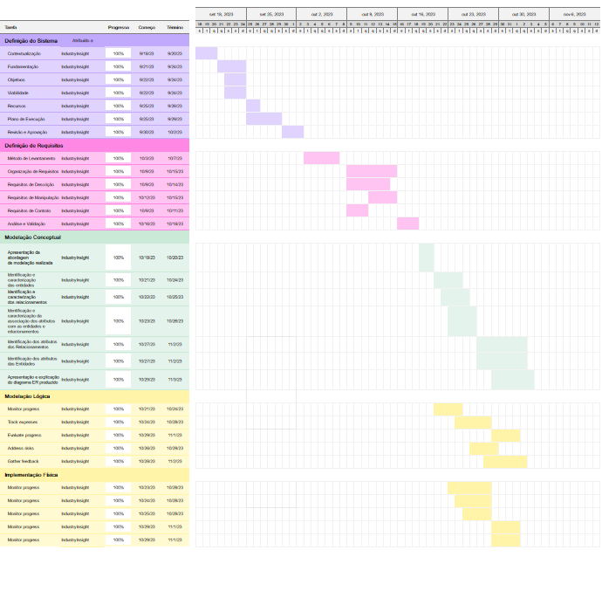
1.6. Plano de execução (Diagrama de Gantt)

Slide 10
1.7. Revisão e Aprovação
Numa reunião com toda a empresa foram detalhados os planos e os seus custos e após uma análise do processo foi oficializada a implementação de uma base de dados.

Slide 11
2. Definição de Requisitos

Slide 12

2.1. Método de Levantamento
Como método de levantamento de requisitos a IndustryInsight e a equipa de implementação de base de dados chegaram a acordo em 4 métodos para ambos melhor entender as necessidades de cada um:
Reuniões com a staff;
Reunião particular com o dono da empresa (Sr. Miguel Horta)
Análise do método da documentação e do conteúdo da empresa;
Análise de outras bases de dados.

Slide 13
2.1.1. Exemplos de conteúdo retirado através dos métodos de levantamento
Pergunta: “Diga uma funcionalidade que gostaria que o sistema de base de dados fornecesse."
Resposta: "Acho que calcular o lucro automaticamente seria uma maneira de poupar imenso tempo, na minha opinião."
Pergunta: "Que tipos de permissões deveriam ter a staff da IndustryInsight no sistema de base de dados?"
Resposta: "Que consigam adicionar e modificar dados [...], para retirar dados da base devem falar com um superior.“
"Clientes que participaram: Ricardo André Soares Bernardo // 24-02-1999 // ricandre@gmail.com // M
[...]"

Slide 14

2.2. Organização dos Requisitos

Slide 15

2.2.1. Requisitos de Descrição
Número | Descrição | Fonte
 | Entidades e Atributos Compostos
RD01 | Uma Empresa é constituída por um ID (INTEGER, Primary Key), Nome (VARCHAR(75)), Setor (VARCHAR(50)), Contacto e NIF (INTEGER, UNIQUE). | Análise de outras bases de dados
RD02 | O evento Workshop é formado por um ID (INTEGER, Primary Key), Duração (TIME), Gastos (DECIMAL(8,2)), AvaliaçãoQuantitativa (DECIMAL(2,1)) e o Local. | Análise de outras bases de dados
RD03 | Um Cliente é composto por um ID (INTEGER, Primary Key), NIF(INTEGER, UNIQUE), Nome (VARCHAR(75)), DataNascimento (DATE), E-mail (VARCHAR(100)) e Sexo (CHAR(1)). | Entrevistas com o staff da IndustryInsight
RD04 | Uma Inscrição tem ID (INTEGER, Primary Key), DataInscrição (DATE) e Preço (DECIMAL(8,2)). | Entrevistas com o staff da IndustryInsight
RD05 | Avaliação contém ID (INTEGER, Primary Key), Comentário (VARCHAR(250)) do visitante, AvaliaçãoQuantitativa (DECIMAL(2,1)) e DataOmissão (DATE). | Sr. Miguel
RD06 | O atributo composto Local é constituído por Morada (VARCHAR(75)) e Código Postal (VARCHAR(20)) | Análise de outras bases de dados
RD07 | O atributo composto Contacto é constituído por E-mail (VARCHAR(100)) e Telemóvel (VARCHAR(20)). | Análise de outras bases de dados
Entidades e atributos compostos

Slide 16

2.2.1. Requisitos de Descrição
 | Relacionamentos
RD08 | Empresas participam num ou mais Workshops e na sua participação consta o preço (DECIMAL(8,2)) do aluguer da bancada em que se situa. | Análise de outras bases de dados
RD09 | Empresa interessa ou não Clientes. | Análise de outras bases de dados
RD10 | Cliente visita ou não Workshops. | Análise de outras bases de dados
RD11 | Cliente cria ou não Avaliações. | Análise de outras bases de dados
RD12 | O Cliente faz ou não uma Inscrição. | Análise de outras bases de dados
RD13 | Workshop contém ou não Avaliações. | Análise de outras bases de dados
RD14 | Workshop contém ou não Inscrições. | Análise de outras bases de dados
Relacionamentos

Slide 17

2.2.1. Requisitos de Descrição
 | Integridade
RD15 | Uma Empresa ao participar num Workshop tem que ter o Preço de aluguer de uma bancada. | Análise de outras base de dados
RD16 | O número indentificador de cada novo dado tem que ser único e sequencial em relação ao último dado do mesmo tipo registado. | Sr. Miguel
RD17 | Uma Inscrição para ser registada tem que conhecer o ID e Nome do Cliente e a Inscrição tem que ser feita para um workshop que irá decorrer. | Sr. Miguel
RD18 | Uma Avaliação para ser registada tem que conhecer o ID do Cliente e ainda o ID do Workshop. | Sr. Miguel
RD19 | A AvaliaçãoQuantitativa de um Workshop é calculada através da média entre as suas avaliações associadas feitas por Clientes. | Sr. Miguel
RD20 | A AvaliaçãoQuantitativa que se encontra como atributo na entidade Avaliação está contida num intervalo de 1 a 5. | Sr. Miguel
RD21 | Não pode ocorrer mais que um Workshop por dia. | Sr. Miguel
RD22 | A DataOmissão de uma Avaliação feita por um Cliente tem que ser maior ou igual à data em que o Workshop avaliado foi feito. | Análise de outras base de dados
RD23 | Um Cliente inscreve-se numa data inferior ou igual à data do Workshop em que se inscreve. | Análise de outras base de dados
Integridade

Slide 18
2.2.2 Requisitos de Manipulação
Número | Descrição | Fonte
RM1 | Deve ser possível o sistema dar as informações de todos os Clientes que se pronunciaram interessados em alguma Empresa. | Sr. Miguel
RM2 | O sistema deve conseguir definir um ranking de Workshops com a maior avaliação quantitativa. | Entrevistas com o staff da IndustryInsight
RM3 | O sistema deve conseguir definir um ranking de Empresas que, por Workshop, fazem interessar mais Clientes. | Sr. Miguel
RM4 | O sistema de base de dados deve ser capaz de, dado o ID de um Cliente retornar as Inscrições que fizeram. | Sr. Miguel
RM5 | O sistema de base de dados deve retornar todas as críticas de um Workshop. | Entrevistas com o staff da IndustryInsight
RM6 | O sistema deve conseguir definir um ranking de Workshops por maior número de visitantes. | Sr. Miguel
RM7 | Deve ser possível mostrar a média de avaliações num determinado Workshop. | Sr. Miguel
RM8 | O sistema deve ser capaz de dar a informação sobre os 5 visitantes que mais vezes se inscreveram nos Workshops, caso haja um empate o segundo critério deve ser o menor indentificador de Cliente. | Sr. Miguel
RM9 | Dado um local, o sistema deve dar todos os Workshops onde lá se fizeram. | Entrevistas com o staff da IndustryInsight
RM10 | O sistema de base de dados deve retornar um ranking de setores de empresas que têm maior taxa de pessoas que interessaram. | Sr. Miguel
RM11 | Calcular o lucro de cada evento, isto é, o dinheiro ganho com as Inscrições e com os preços de aluger das bancadas das Empresas menos os gastos inseridos num dado Workshop. | Sr. Miguel
RM12 | Dado um mês, o sistema deve imprimir todas as inscrições feitas neste mês. | Sr. Miguel
RM13 | Aquando a criação de uma Inscrição o Cliente que a fez deverá ser automaticamente associado à Workshop a qual se inscreveu na tabela ClienteWorkshop. | Entrevistas com o staff da IndustryInsight
RM14 | O sistema deve apenas registar Avaliações que apenas têm uma avaliação quantitativa entre 1 e 5. | Entrevistas com o staff da IndustryInsight

Slide 19
2.2.3 Requisitos de Controlo
Número | Descrição | Fonte
RC1 | Os administradores da base de dados têm permissões de acesso e de manipulação totais à base de dados. | Sr. Miguel
RC2 | Deve haver um utilizador Trial especificamente feito para funcionários novos que estão num processo de integração na empresa com permissões limitadas de inserção e modificação de dados. | Sr. Miguel
RC3 | A equipa de organizadores de workshops têm permissão apenas para observar informação já inserida na base de dados. | Sr. Miguel
RC4 | A equipa de representação nas relações empresariais têm permissão para adicionar, modificar e observar dados sobre empresas e participações das mesmas no workshop. Estes também podem ver a informação da base de dados. | Sr. Miguel
RC5 | A equipa de gestão financeira têm permissão para inserir e atualizar dados no que toca a workshops assim como ver as inscrições e os lucros das empresas e dos workshops. Estes também podem ver a informação da base de dados. | Sr. Miguel
RC6 | A equipa de gestão de inscrições têm permissão para inserir dados no que toca às inscrições e clientes na base de dados. Estes também podem ver a informação da base de dados. | Sr. Miguel
RC7 | Os administradores da base de dados e o Sr. Miguel têm todas as permissões da base de dados. | Sr. Miguel
RC8 | As empresas registadas têm permissão para observar os dados sobres os clientes que interessam, os dados da própia empresa e os workshops. | Sr. Miguel
RC9 | A IndustryInsight deve operar 24 horas por dia e deve-se realizar backups diários. | Análise de outras bases de dados

Slide 20
2.3. Análise e Validação
Reunião com o CEO;
Inquérito de satisfação;
Aprovação após critérios bem sucedidos

Slide 21
3. Modelação Conceptual

Slide 22

3.1. Apresentação da abordagem de modelação realizada
A partir dos requisitos criados e através dos métodos de levantamento mencionados anteriormente a equipa de trabalho criou um diagrama ER na ferramenta “brModelo”.

Slide 23
3.2. Identificação e caracterização das entidades
Nome | Descrição | Ocorrência | Requisito
Cliente | Clientes da Workshop. | Uma por cada pessoa que realiza a primeira inscrição. | RD03
Empresa | Empresas que participam num workshop, incluindo a IndustryInsight. | Uma por cada Empresa que participou ou participa num Workshop. | RD01
Workshop | Workshops realizados pela IndustryInsight. | Uma por cada Workshop realizado pela IndustryInsight. | RD02
Inscrição | Inscrições feitas por cada cliente. | Uma por cada vez que um Cliente se inscrever numa Workshop. | RD04
Avaliação | Avaliações dos workshops dadas pelos clientes. | Uma por cada Cliente que avalia uma Workshop a que foi. | RD05

Slide 24
3.3. Identificação e caracterização dos relacionamentos
Nome | Multiplicidade (sentido inverso) | Relacionamento | Multiplicidade | Nome das Entidades
Empresa | 0..n | Interessa | 0..n | Cliente
Empresa | 1..n | Participa em | 1..n | Workshop
Workshop | 1..1 | Contém | 0..n | Avaliação
Cliente | 1..n | Visita | 0..n | Workshop
Cliente | 1..1 | Cria | 0..n | Avaliação
Cliente | 1..1 | Faz | 1..n | Inscrição

Slide 25
3.4. Identificação e caracterização da associação dos atributos das entidades e relacionamento

Slide 26
Atributo | Tipo de Dado | Não Nulo | Multivalorado | Composto | Candidato | Derivado
ID | Integer | Sim | Não | Não | Sim | Não
Nome | Varchar(75) | Sim | Não | Não | Não | Não
Email | Varchar(100) | Não | Não | Não | Não | Não
Sexo | Char(1) | Sim | Não | Não | Não | Não
DataNascimento | Date | Sim | Não | Não | Não | Não
NIF | Integer | Sim | Não | Não | Não | Não
Cliente

Slide 27
Atributo | Tipo de Dado | Não Nulo | Multivalorado | Composto | Candidato | Derivado
ID | Integer | Sim | Não | Não | Sim | Não
Nome | Varchar(75) | Sim | Não | Não | Não | Não
Setor | Varchar(50) | Sim | Não | Não | Não | Não
Contacto |  | Sim | Não | Sim | Não | Não
Email | Varchar(100) | Sim | Não | Não | Não | Não
Telemóvel | Varchar(20) | Sim | Não | Não | Não | Não
NIF | Integer | Sim | Não | Não | Sim | Não
Empresa

Slide 28
Atributo | Tipo de Dado | Não Nulo | Multivalorado | Composto | Candidato | Derivado
ID | Integer | Sim | Não | Não | Sim | Não
Nome | Varchar(75) | Sim | Não | Não | Não | Não
Duração | Time | Sim | Não | Não | Não | Não
Gastos | Decimal(8,2) | Sim | Não | Não | Não | Não
Avaliação Quantitativa | Double | Sim | Não | Não | Não | Não
Local |  | Sim | Não | Sim | Não | Não
Morada | Varchar(75) | Sim | Não | Não | Não | Não
Código Postal | Varchar(20) | Sim | Não | Não | Não | Não
Workshop

Slide 29
Atributo | Tipo de Dado | Não Nulo | Multivalorado | Composto | Candidato | Derivado
ID | Integer | Sim | Não | Não | Sim | Não
DataEmissão | Date | Sim | Não | Não | Não | Não
Avaliação Quantitativa | Double | Sim | Não | Não | Não | Não
Comentário | Varchar(250) | Não | Não | Não | Não | Não
Avaliação

Slide 30
Atributo | Tipo de Dado | Não Nulo | Multivalorado | Composto | Candidato | Derivado
ID | Integer | Sim | Não | Não | Sim | Não
Preço | Decimal(8,2) | Sim | Não | Não | Não | Não
DataInscrição | Date | Sim | Não | Não | Não | Não
Inscrição

Slide 31
Relacionamento
“Empresa participa em Workshop”
Atributo | Tipo de Dado | Não Nulo | Multivalorado | Composto | Candidato | Derivado
Preco | DECIMAL(8,2) | Sim | Não | Não | Sim | Não

Slide 32
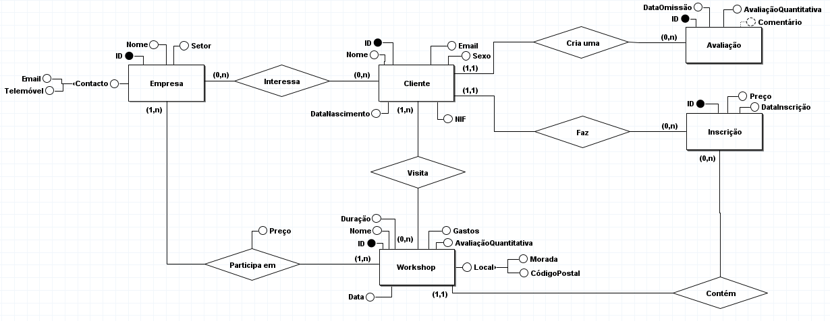
3.5. Apresentação e explicação do diagrama ER produzido

Slide 33
4. Modelação lógica

Slide 34
4.1 Construção e validação do modelo de dados lógico
Os atributos compostos Contacto e Local não aparecem nas tabelas do modelo lógico, apenas as suas componentes
Os relacionamentos “Empresa participa em Workshop”, “Empresa interessa cliente” e “Cliente visita Workshop” são convertidos em tabelas no modelo lógico;
Os relacionamentos “zero/um para muitos” são tratados convencionalmente, adicionando um atributo de chave estrangeira;
Para além do atributo “Comentário”, todos os atributos são obrigatórios e terão a propriedade “NOT NULL” na definição de dados.

Slide 35
4.2 Normalização de Dados
1FN
Cada tabela tem uma chave primária;
Os valores de cada um dos atributos de uma tabela são todos atributos atómicos;
Não existem grupos de dados repetidos.
2FN
Todos os atributos não chave dependem totalmente da chave primária, ou seja, não há dependência funcional de um atributo que não seja a chave.
3FN
Não existem dependências funcionais de atributos não-chave que não sejam chaves candidatas, ou seja não há dependências funcionais transitivas.

Slide 36
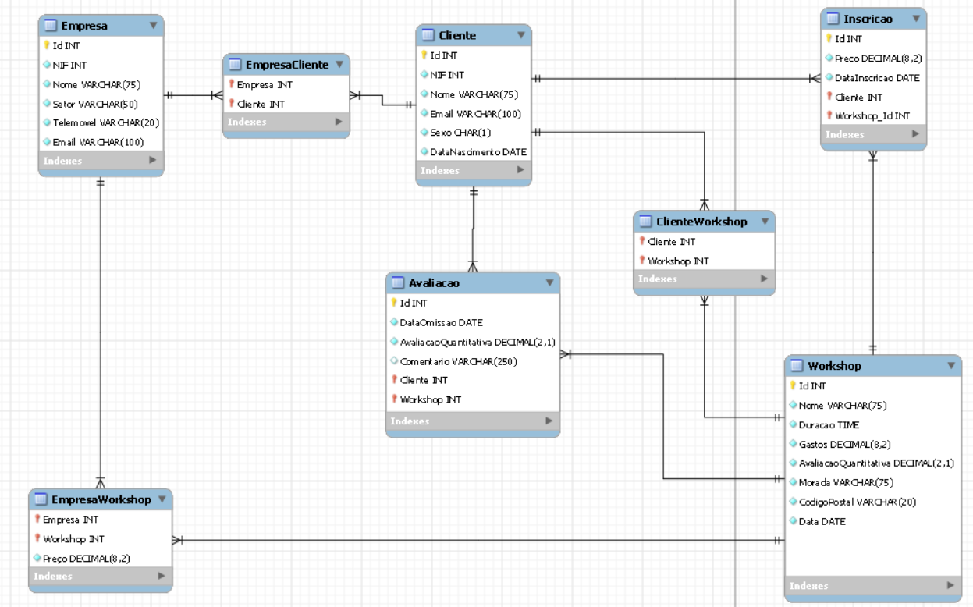
4.3 Apresentação e explicação do modelo lógico produzido

Slide 37
4.4 Validação do modelo com interrogações do utilizador
RM 6 - O sistema deve conseguir definir um ranking de Workshops por maior número de visitantes.
RM 8 - O sistema deve ser capaz de dar a informação sobre os 5 visitantes que mais vezes se inscreveram nos Workshops.
RM 3 - O sistema deve conseguir definir um ranking de Empresas que, por Workshop, fazem interessar mais Clientes.

Slide 38
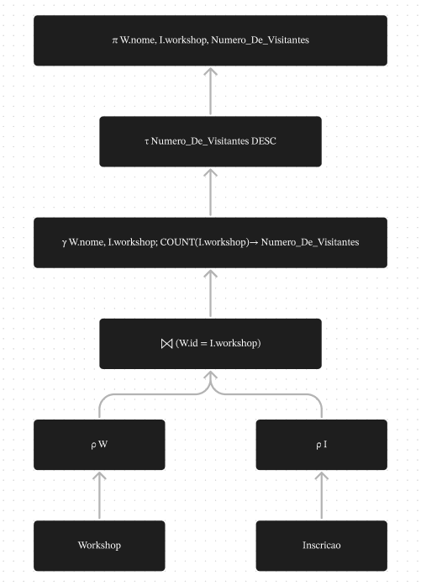
RM6

Slide 39
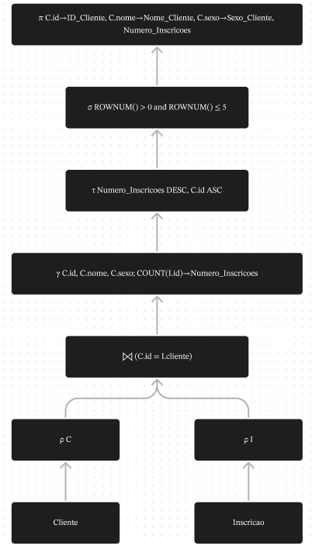
RM8

Slide 40
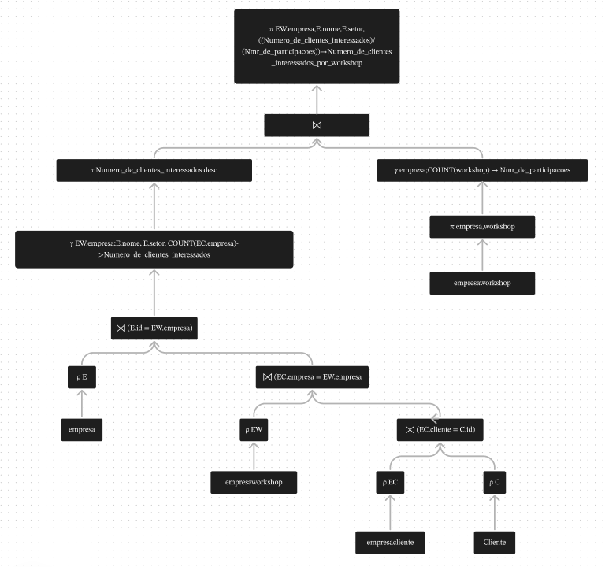
RM3

Slide 41
5. Implementação Física

Slide 42

5.1 Tradução do esquema lógico para o sistema de gestão de bases de dados escolhido
Após análise e validação do esquema lógico feita pela equipa de administração da base de dados e da IndustryInsight este foi implementado no sistema de gerenciamento de base de dados relacional “MySQL” usando as devidas regras de criação de tabelas tal e qual o modelo lógico indica. Para além das tabelas que eram requeridas para a base de dados ser funcional o sistema foi devidamente povoado usando procedures que mantêm a integridade dos dados inseridos. Finalmente os requisitos de manipulação e de controlo foram satisfeitos através de queries, triggers e functions.

Slide 43

5.2 Tradução das interrogações do utilizador para SQL (alguns exemplos)

Slide 44
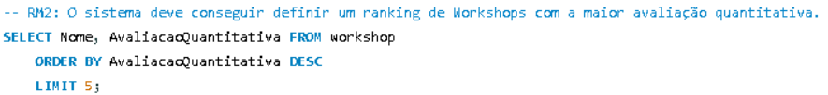
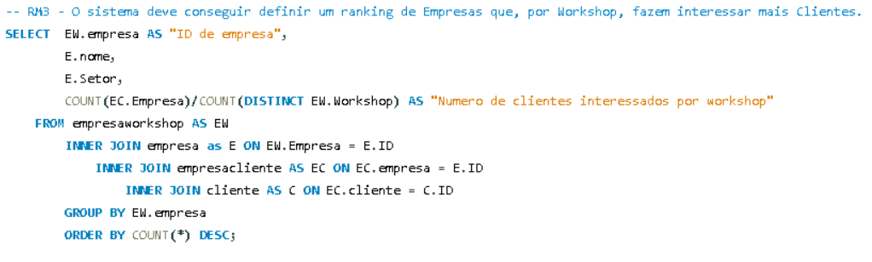
1. O sistema deve conseguir definir um ranking de workshops com a maior avaliação quantitativa (RM2).
2. O sistema deve conseguir definir um ranking de empresas que, por workshop, fazem interessar mais clientes (RM3).

Slide 45
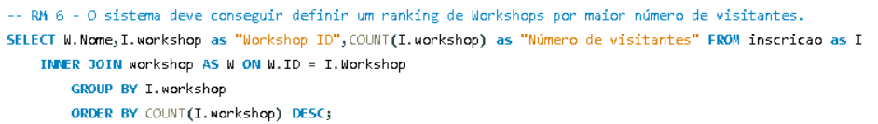
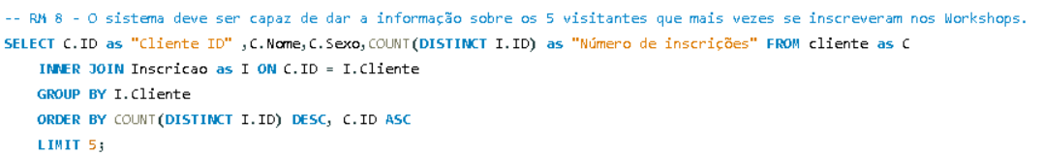
3. O sistema deve conseguir definir um ranking de workshops por maior número de visitantes (RM6).
4. O sistema deve ser capaz de dar a informação sobre os 5 visitantes que mais vezes se inscreveram nos workshops (RM8).

Slide 46
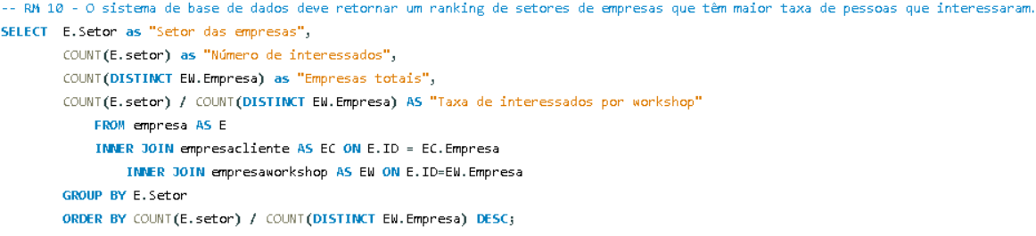
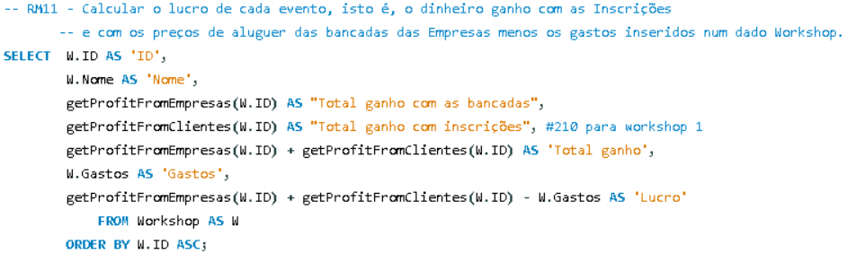
5. O sistema de base de dados deve retornar um ranking de setores de empresas que têm a maior taxa de pessoas que interessaram (RM10).
6. Calcular o lucro de cada evento, isto é, o dinheiro ganho com as inscrições e com os preços de aluguer das bancadas das empresas menos os gastos inseridos num dado workshop.

Slide 47

5.3 Definição e caracterização das vistas de utilização em SQL (alguns exemplos)

Slide 48
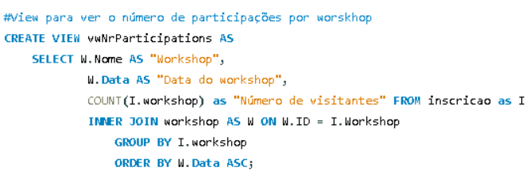
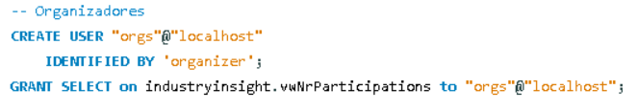
Por exemplo os organizadores de eventos possuem acesso aos dados do número de participações dos clientes para terem uma melhor perceção de quantia de pessoas nos próximos workshops a serem realizados, porém, através da view “vwNrParticipations” estes não são capazes de ver a informação total sobre cada cliente:

Slide 49
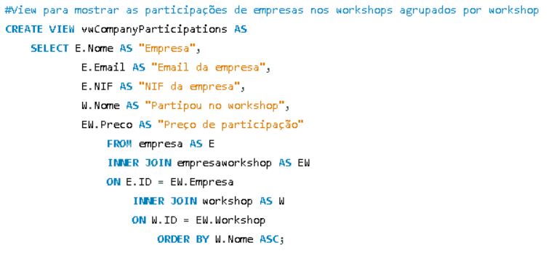
Outro exemplo, neste caso para a staff de gerenciamento financeiro, foi a criação da view “vwCompanyRegistrations” que mostra a informação necessária para este grupo de trabalho fazer algumas das suas funções:

Slide 50

5.4 Exemplo do Cálculo do espaço da base de dados e taxa de crescimento anual

Slide 51
Empresa
Atributo | Tipo | Tamanho (Bytes)
Id | INT | 4
NIF | INT | 4
Nome | VARCHAR(75) | 76
Setor | VARCHAR(50) | 51
Telemóvel | VARCHAR(20) | 21
Email | VARCHAR(100) | 101
Total ocupado por dado |  | 257
Espaço ocupado |  | 25 * 257 = 6425
Taxa de crescimento anual |  | 25 * 257 = 6425
No ano de 2023 a IndustryInsight registou 25 empresas o número expectável anualmente de registos de novas empresas ronda o mesmo número já que algumas empresas irão novamente frequentar workshops.

Slide 52

Conclusão do Espaço da base de dados
A partir destes dados recolhidos podemos calcular:
Tamanho atual da base de dados:
6425+2323+4646+980+8360+456+456+808 bytes = 33 202 bytes = 0.031664Mb
Crescimento anual da base de dados:
6425+6900+13800+1176+19000+2400+720+2400 bytes = 52 821 bytes = 0.050374Mb

Slide 53

5.5 Indexação do Sistema de Dados

Slide 54
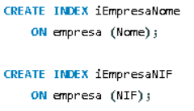
Índices para a entidade “empresa”

Slide 55
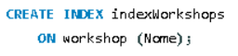
Índices para a entidade “Workshop”

Slide 56
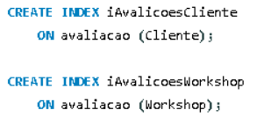
Índices para a entidade “Avaliação”

Slide 57
5.6 Procedimentos Implementados

Slide 58
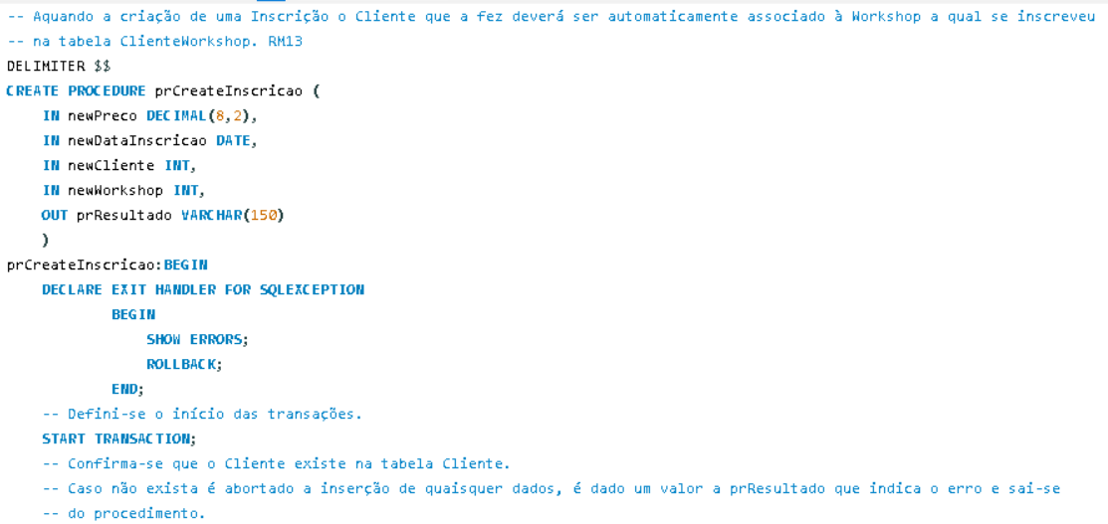
1. Procedimento de inserção de dados na tabela de inscrição

Slide 59
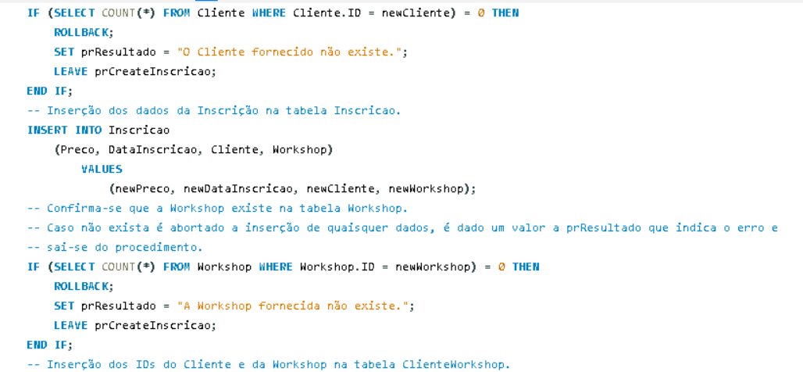
Procedimento de inserção de dados na tabela de inscrição

Slide 60
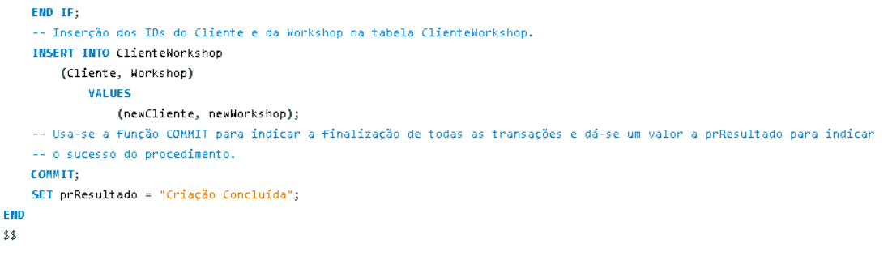
Procedimento de inserção de dados na tabela de inscrição
Como podemos observar há dois casos de erro, quando o cliente que se estamos a tentar referir não está na base de dados ou quando é referido um workshop que também não foi realizado.

Slide 61
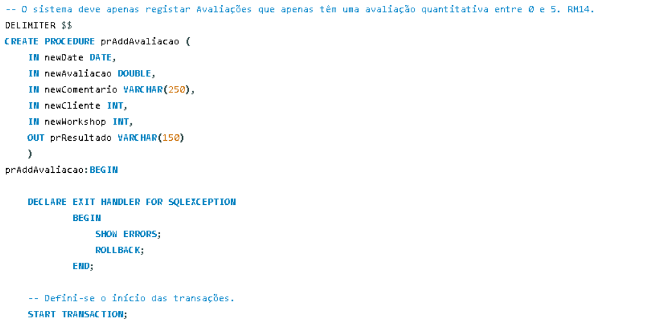
2. Procedimento de inserção de dados na tabela de Avaliação

Slide 62
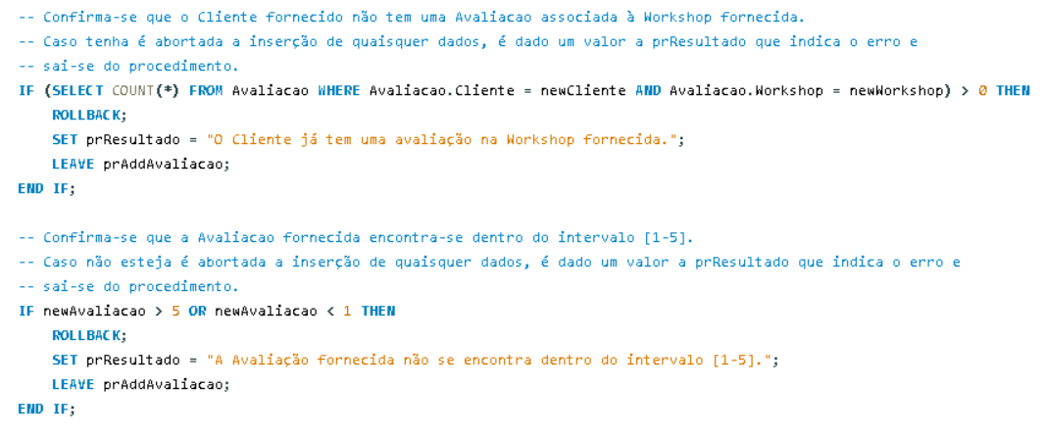
Procedimento de inserção de dados na tabela de Avaliação

Slide 63
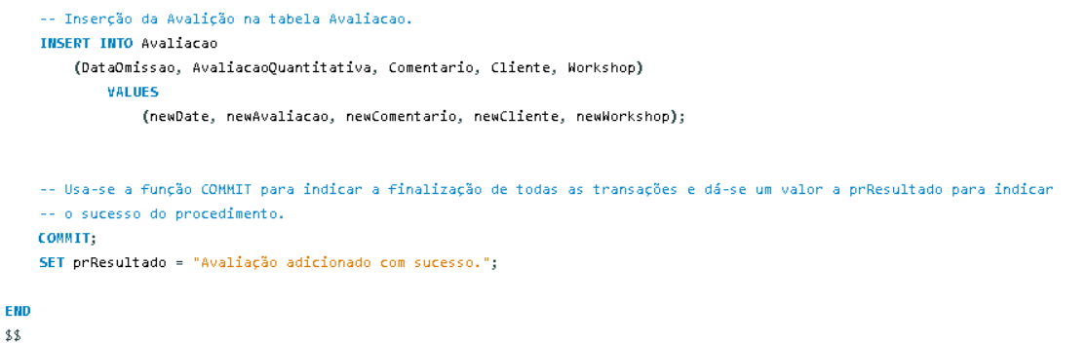
Procedimento de inserção de dados na tabela de inscrição
Como anteriormente, temos dois casos de erro, neste procedimento, quando o cliente não está na base de dados e quando a avaliação quantitativa quando é maior ou menor que os limites dos valores estabelecidos pela IndustryInsight para as avaliações, ou seja, menor que 1 ou maior que 5.

Slide 64
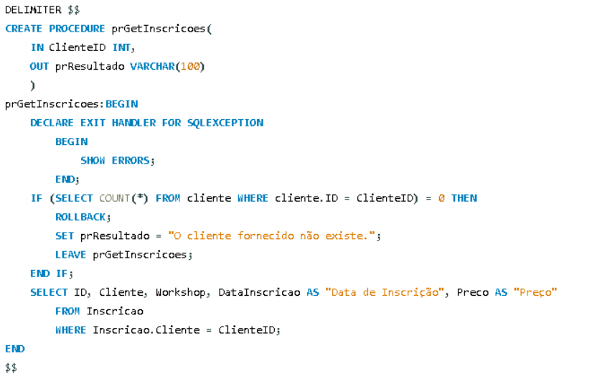
3. Procedimento que retorna inscrições de um dado cliente
Este procedimento é bem mais simples, sendo restrigindo a tabela de clientes ao atributo ID inserido.

Slide 65
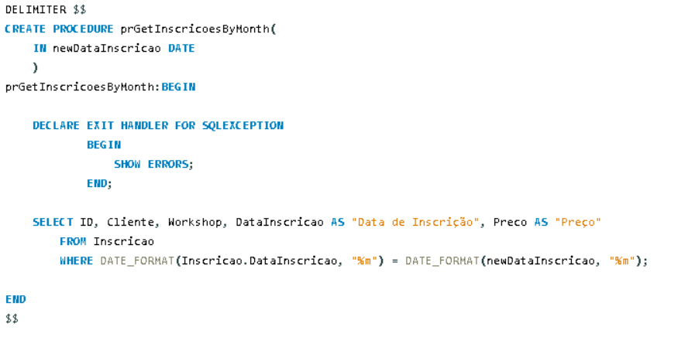
4. Procedimento que retorna a informação de todas as inscrições feitas num dado um mês
E como anteriormente, o procedimento recebe um dado, neste caso do tipo DATE que irá limitar o retorno da função às inscrições feitas no mês fornecido

Slide 66
5.7 Plano de segurança e recuperação de dados
Cada elemento possui um armazenamento externo que, no final de cada sessão de trabalho armazena um backup da informação até a esse ponto consolidada;
Criação de um “log” que a plataforma mySQL fornece (The General Query Log) que permite a visualização de informação à cerca de todas as conexões e desconexões do servidor, isto permite para além de uma melhor compreensão de erros de cada utilizador, uma monitorização firme do sistema de base de dados;
Encriptar informação com a funcionalidade MySQL Enterprise Encryption.

Slide 67
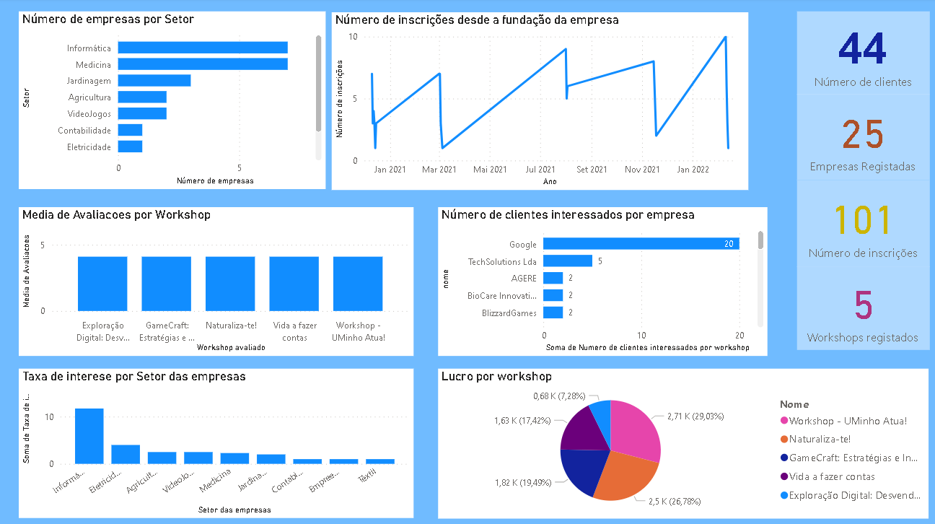
6. Sistema de DashBoard

Slide 68

7. Conclusões e trabalho futuro

Slide 69
8. Referências Bibliográficas(estilo APA)
Orlando Belo, 2021, Bases de Dados Relacionais Lisboa: FCA
Orlando Belo, 2023, A Linguagem SQL
> www.di.uminho.pt/~omb
>https://elearning.uminho.pt/bbcswebdav/pid-1364836-dt-content-rid-7058966_1/courses/2324.8505N6_1/202122-Belo-SBD-CE01-Mercearia-AL-VF.pdf
Orlando Belo, 2023, CE01 - Caso Estudo - Mercearia
> www.di.uminho.pt/~omb
Orlando Belo, 2022, Normalização de Dados
> www.di.uminho.pt/~omb
Orlando Belo, 2022, Álgebra Relacional
> www.di.uminho.pt/~omb
Oracle Corporation, 2023, MySQL 8.0 Reference Manual
>https://dev.mysql.com/doc/refman/8.0/en/
>https://dev.mysql.com/doc/refman/8.0/en/storage-requirements.html
>https://dev.mysql.com/doc/refman/8.0/en/query-log.html
>https://www.mysql.com/products/enterprise/encryption.html

Slide 70

Industryinsight
UC Bases de dados - 2023/2024
Trabalho realizado pelo grupo 1:
Eduardo Diogo Costa Soares a95917
Paulo André Alegre Pinto a97391
Tiago João Viana Bernardo a100104

